Slide 1
Mysql优化
余刚
20190712

Slide 2
目录
一、浅谈优化
二、索引优化与B+Tree
三、sql语句优化
四、sql执行计划

Slide 3
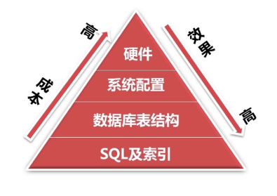
1.1 优化的目标
合理安排资源、调整系统参数使MySQL运行更快、更节省资源。
优化是多方面的，包括查询、更新、服务器等。
原则：减少系统瓶颈，减少资源占用，增加系统的反应速度。
自下往上的优化成本越来越高，优化效果逐渐降低

Slide 4
1.2 优化的方法
表的设计合理化
添加适当索引(index) [四种: 普通索引、主键索引、唯一索引unique、全文索引]
SQL语句优化
分表技术(水平分割、垂直分割)
读写[写: update/delete/add]分离
存储过程 [模块化编程，可以提高速度]
对mysql配置优化 [配置最大并发数my.ini, 调整缓存大小 ]
mysql服务器硬件升级
定时的去清除不需要的数据,定时进行碎片整理

Slide 5
2.1 索引优化
索引分类：
普通索引、唯一索引、全文索引、聚合索引（多列索引）。

